Slide 1

配對遊戲
組長：黃港寧
組員：張文桔
王偉昌
侯柏亨

Slide 2
組員介紹

Slide 3

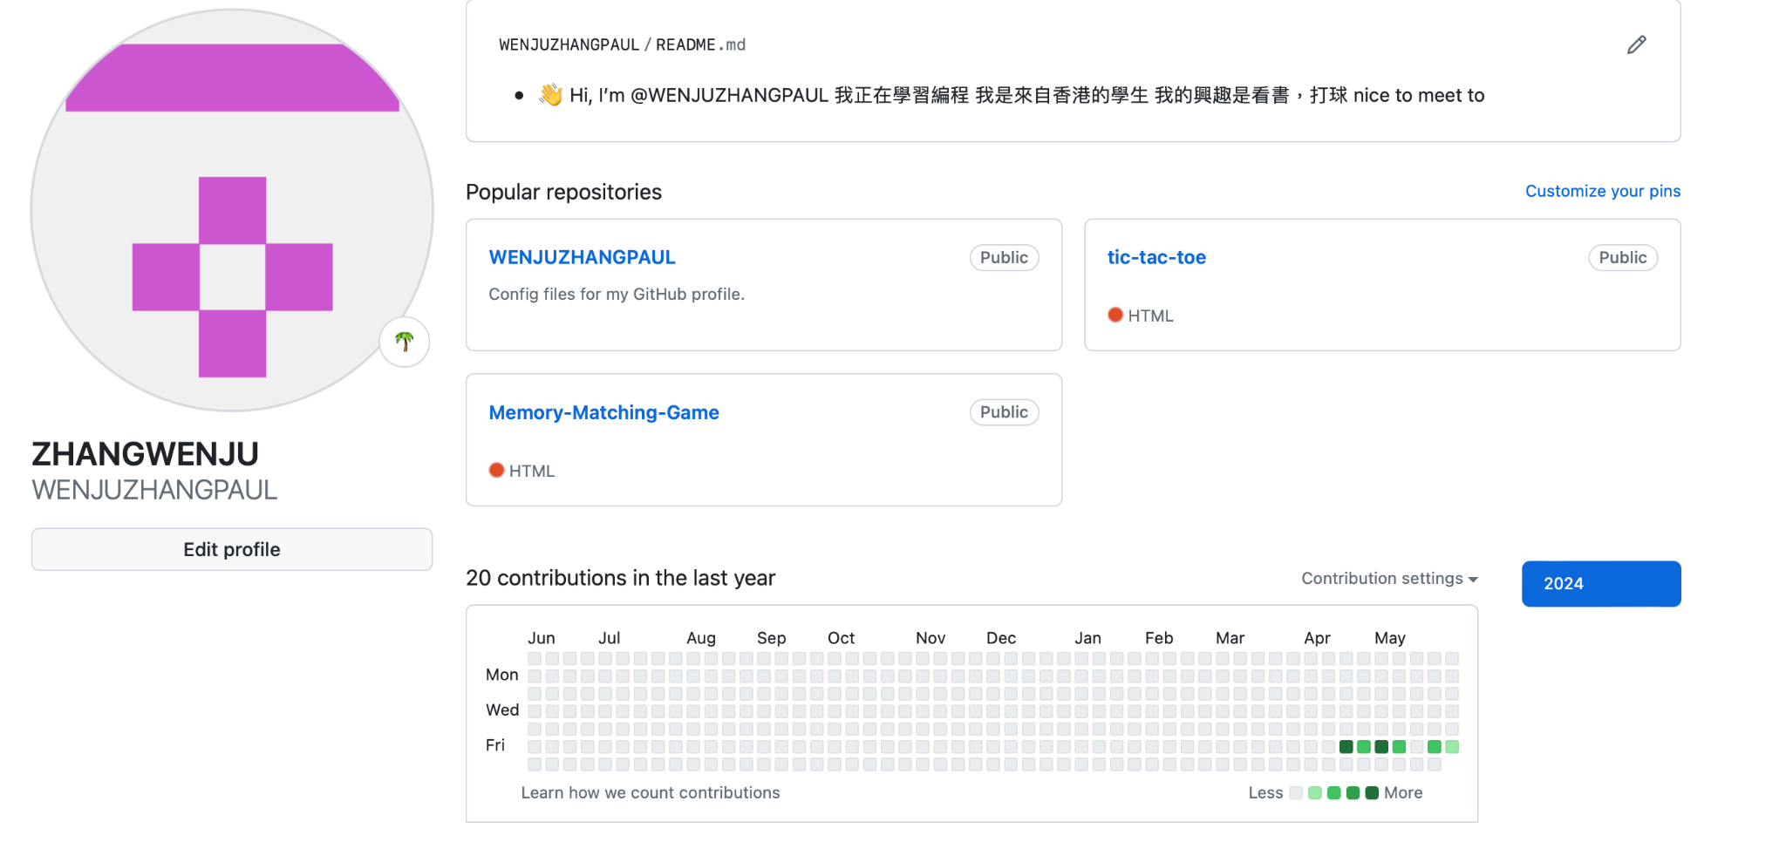
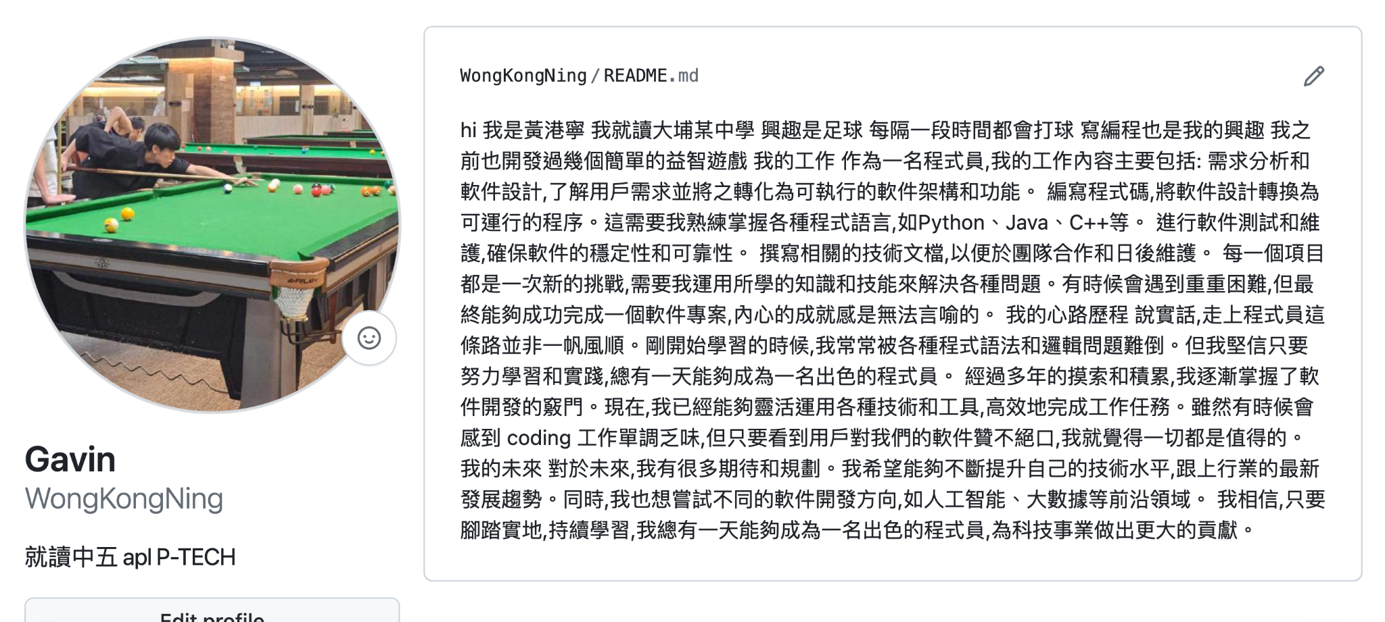
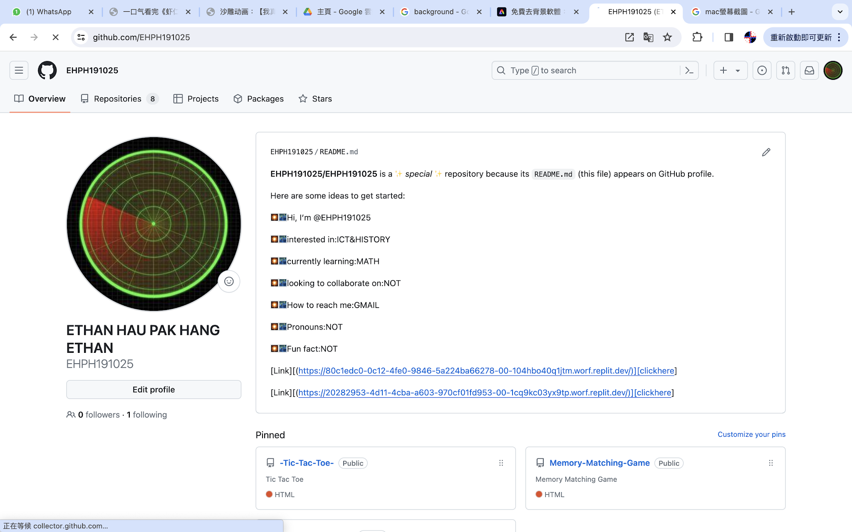

Slide 4
过往的经验

Slide 5
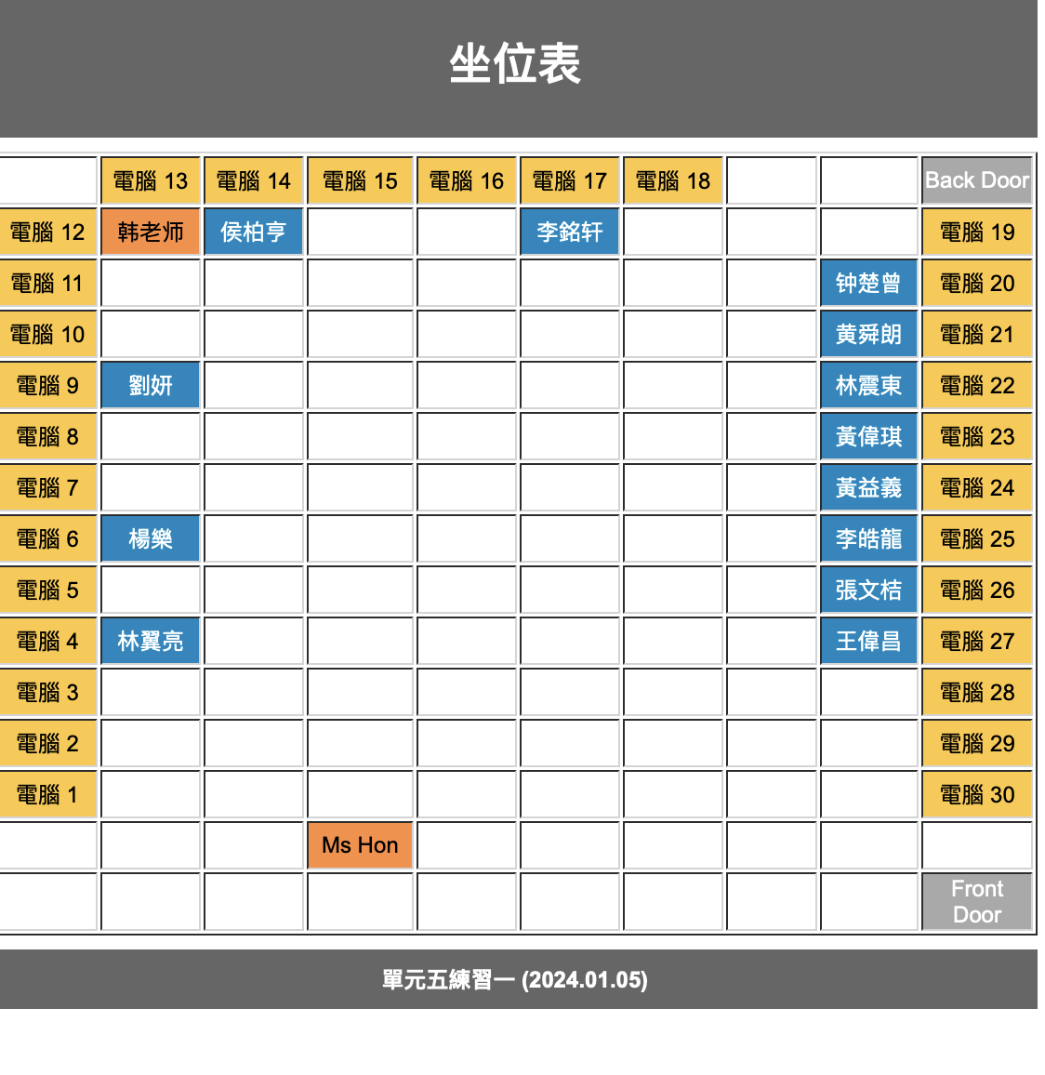
cards.sort(()=>0.5 -Math.random(();
使用HTML和CSS\創建一個簡單的教室坐位表。

Slide 6
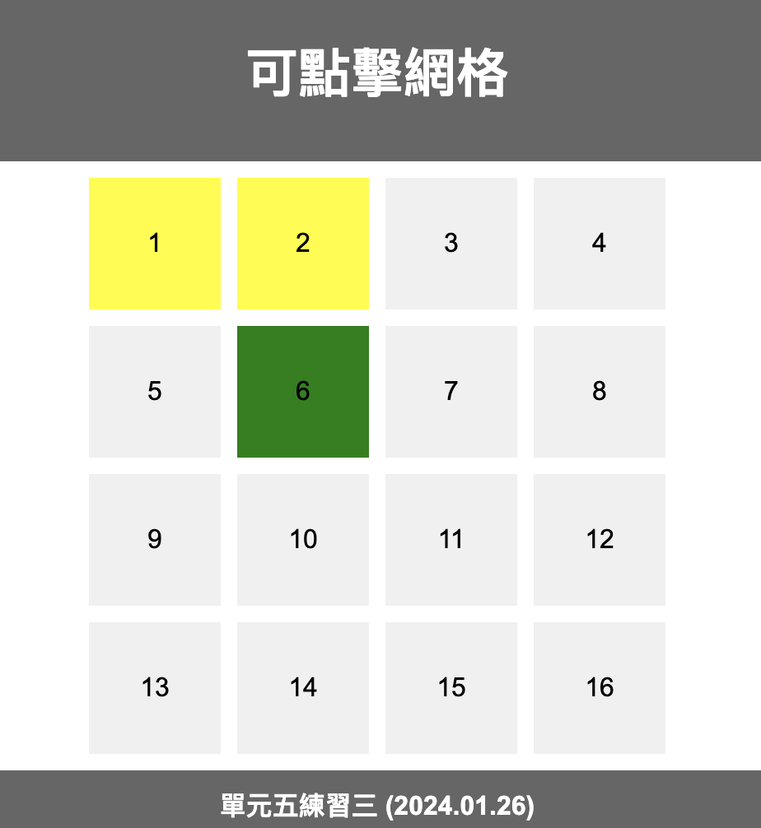
我們創建了一個可以讓使用者自定義網格大小的動態網格。網格的每一個單元格都可以被點擊，並且在點擊時會反饋一些信息。使用到 getElementById、createElement、appendChild 和 prompt 等JavaScript方法來完成這個網格

Slide 7
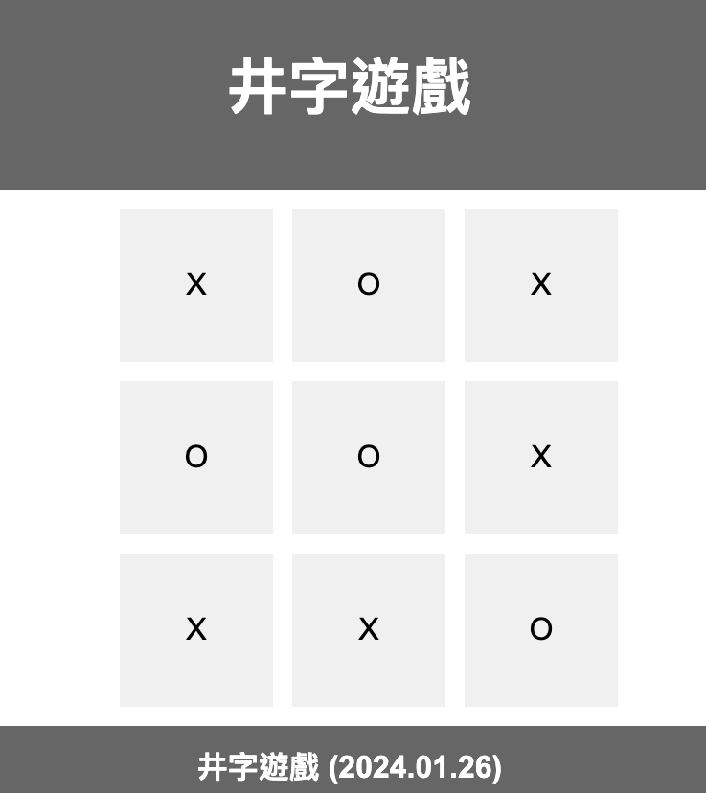
遊戲的用戶介面將由 3x3 的網格組成，玩家將在其中放置 'X' 或 'O'。我們使用給定的 HTML 和 CSS 代碼，並編寫 JavaScript 腳本來控制遊戲邏輯

Slide 8

https://onecompiler.com/html/42etwc4r2
動態機配對遊戲

Slide 9

背景
我們創作這遊戲的目的是為了幫助孩子和長者靈活大腦
我們這遊戲本就需要靠記憶來進行配對下面我來戰士一下我們的遊戲

Slide 10

HTML結構
開頭創建一個網頁標題為《記憶配對遊戲》
其次在網頁中添加主要區塊，包含16個可點擊網格
在頁面顯示遊戲狀態信息

Slide 11
css模式
為所有元素字體設置為emoji
為網格設定灰色背景和點擊指示符
網格區塊居中顯示，每個網格項目均勻分佈

Slide 12
3.javascript的邏輯
初始化：
當每次重新開始遊戲emogi就會隨機翻牌
玩家操作
如果你點擊emo兩個相同就會停止翻轉
如果你點擊emo兩個不相同就會翻轉
檢查獲勝者
當所有emo不再反轉就勝利。
遊戲結束
當所有網格內的全部emogi高於50分就會結束並宣布你好厲害
當所有網格內的全部emogi低於50分就會結束宣布再接再

Slide 13

Thank you

Slide 14

Q&A TIME

